Slide 1


ỦY BAN NHÂN DÂN QUẬN LONG BIÊN
TRƯỜNG MẦM NON ĐỨC GIANG
Làm quen văn học
Câu truyện: Gà trống và vịt bầu
Lứa tuổi: Mẫu giáo bé
Giáo viên:Nguyễn Thị Hoa

Slide 2

ỔN ĐỊNH TỔ CHỨC
Cô và trẻ cùng hát bài hát “Chú gà, chú vịt”

Slide 3

LẦN 1: KỂ TRANH

Slide 4


Slide 5
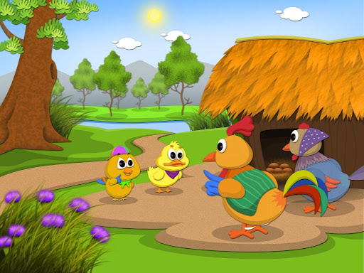

Slide 6
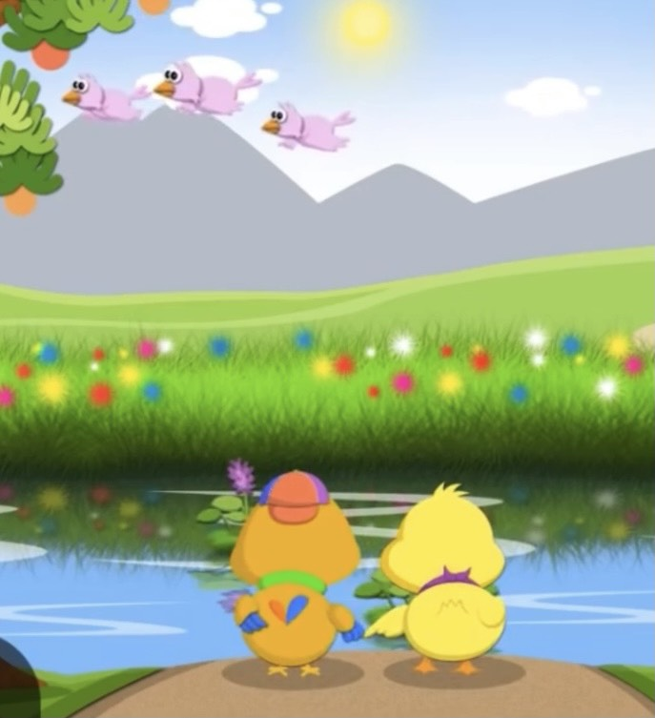

Slide 7
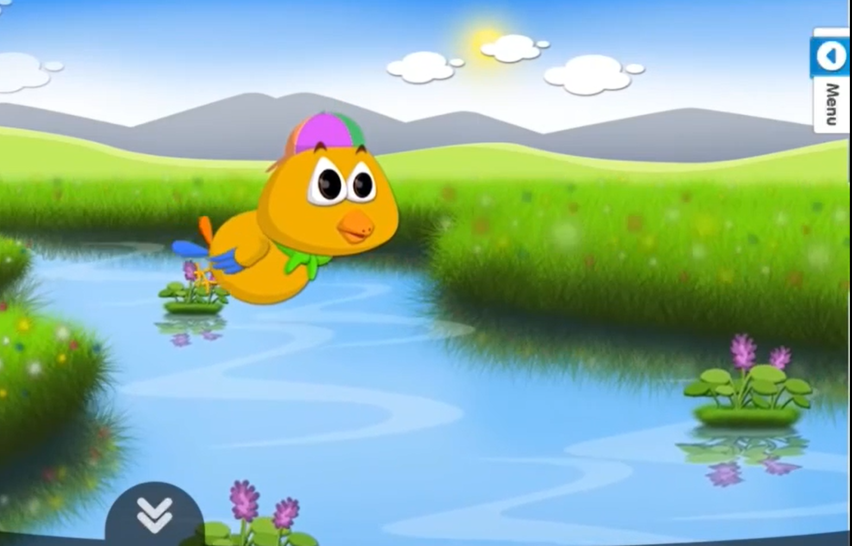

Slide 8
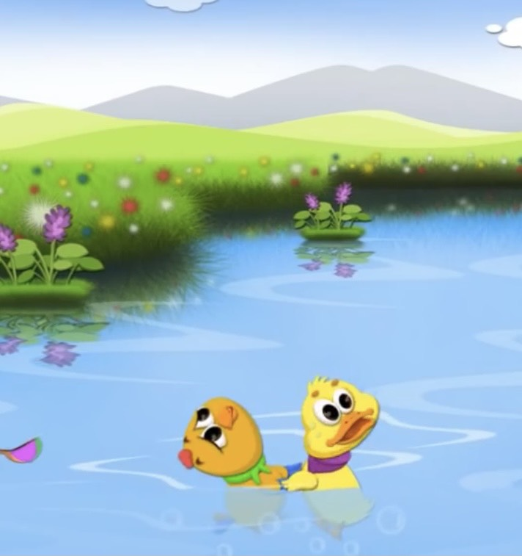

Slide 9
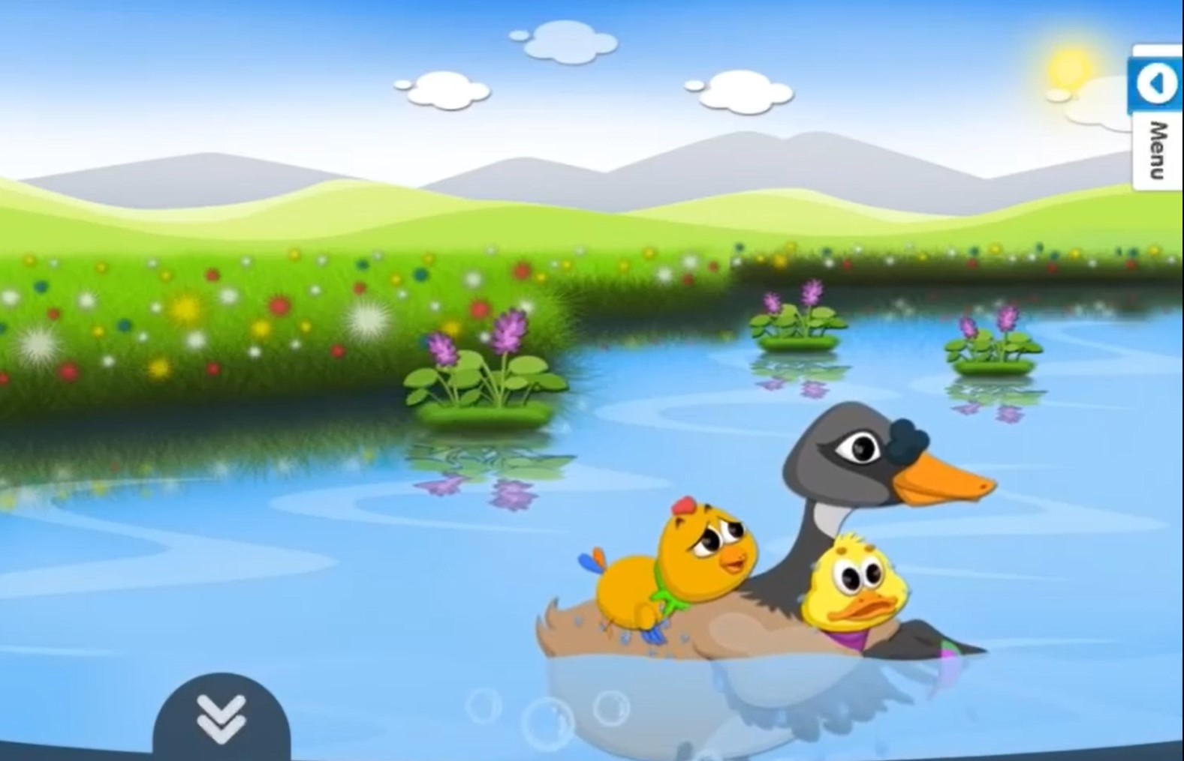

Slide 10
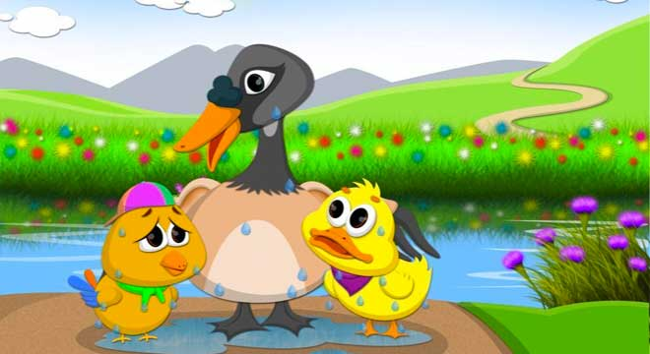

Slide 11
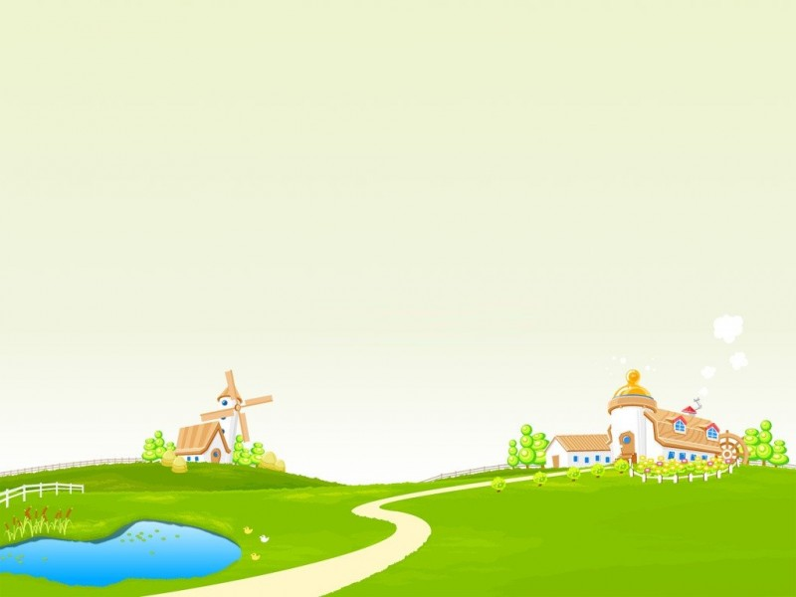
Cô vừa kể cho các con nghe câu chuyện gì?

Slide 12
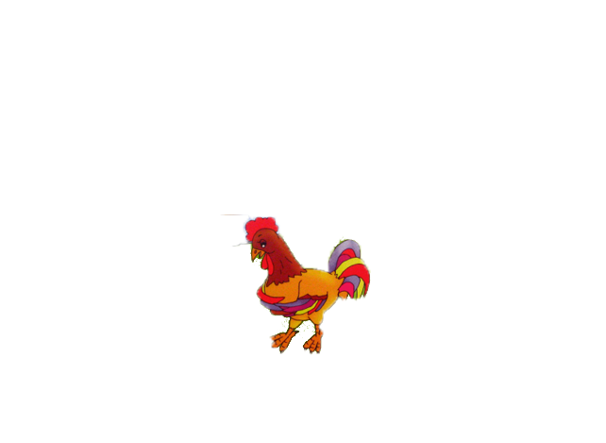
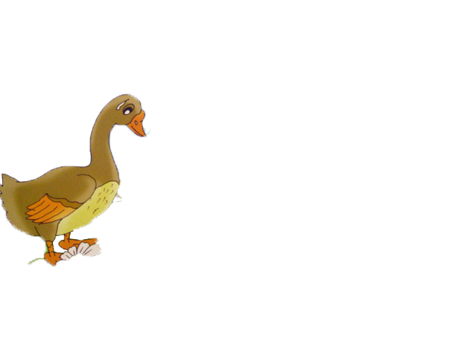
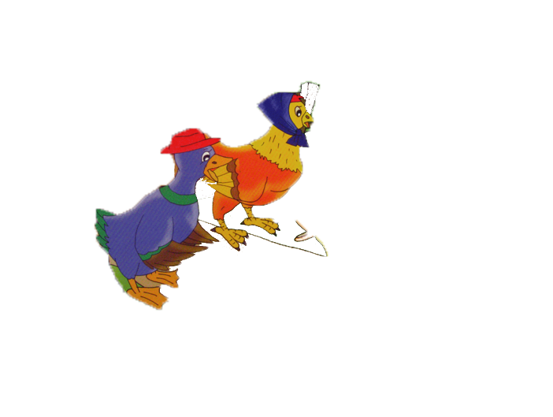
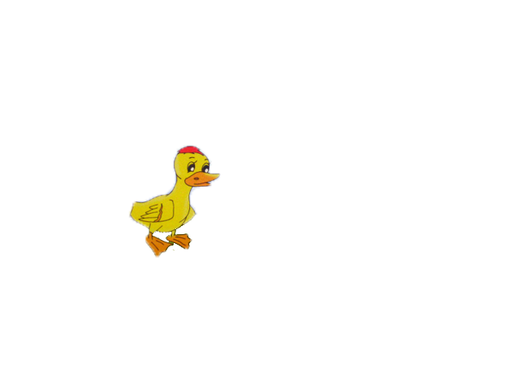
Trong truyện có những nhân vật nào ?

Slide 13
LẦN 2: KỂ POWER POINT

Slide 14
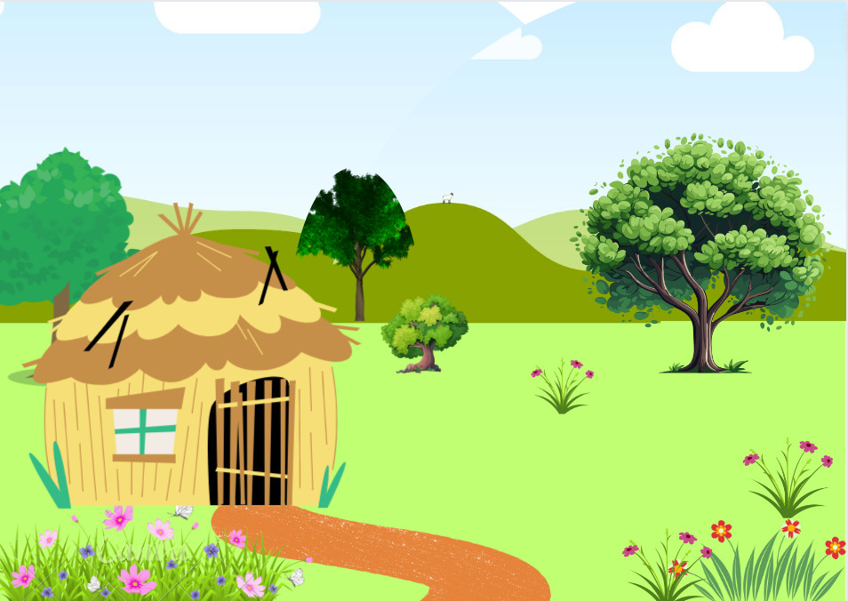
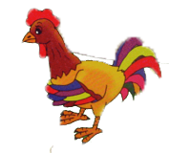
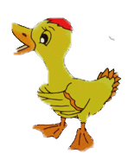

Slide 15
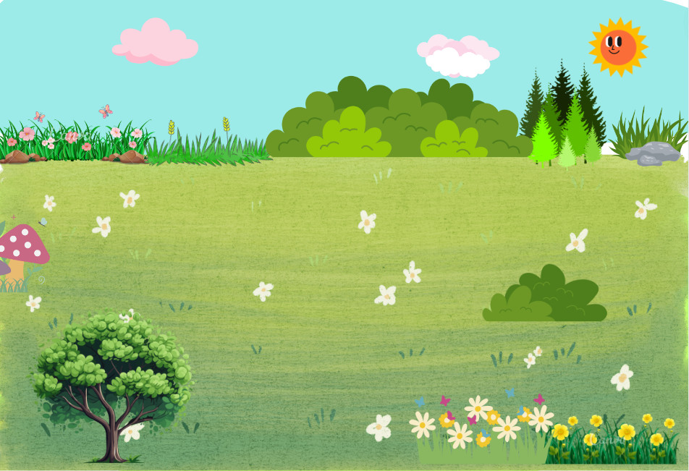
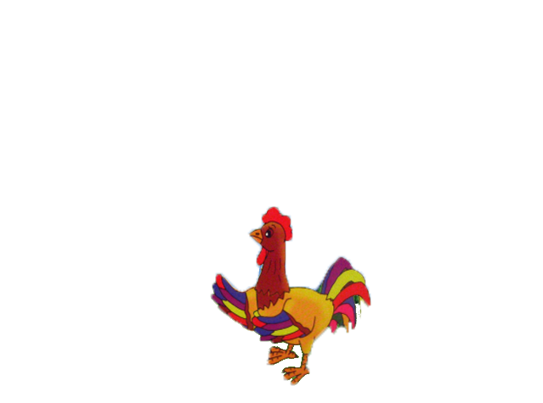
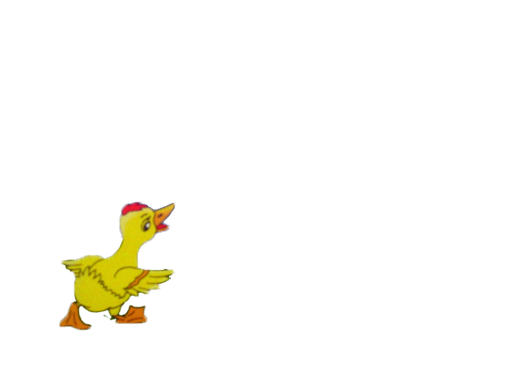

Slide 16


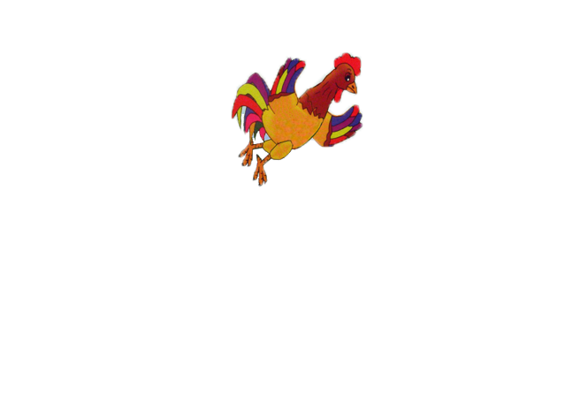
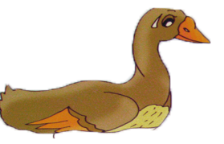

Slide 17
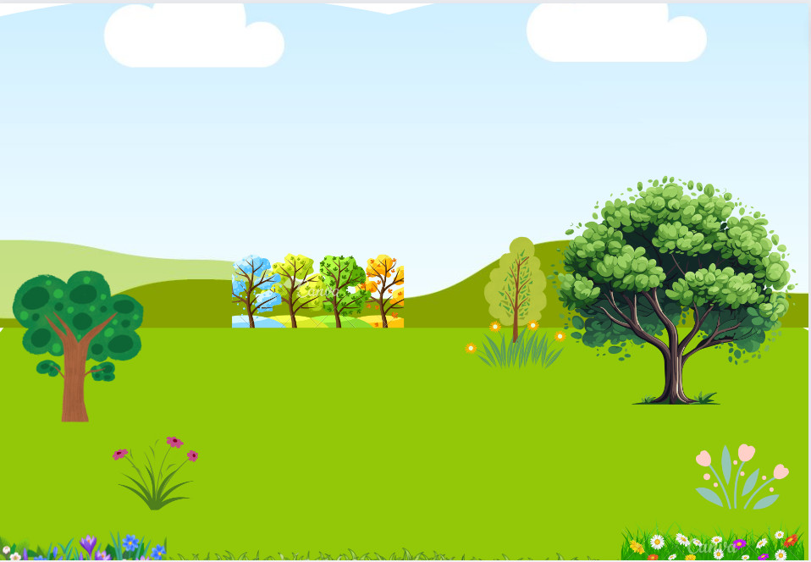

Slide 18

ĐÀM THOẠI

Slide 19
Cô vừa kể cho các con nghe câu truyện gì?

Slide 20
Gà Trống tính tình như thế nào?

Slide 21
Các con có biết tính “Kiêu căng’ là như thế nào không?
“ Kiêu căng nghĩa tự cho mình là hơn người ”

Slide 22
Còn Vịt Bầu là người bạn như thế nào?
Hiền lành, tốt bụng và ngoan ngoãn

Slide 23
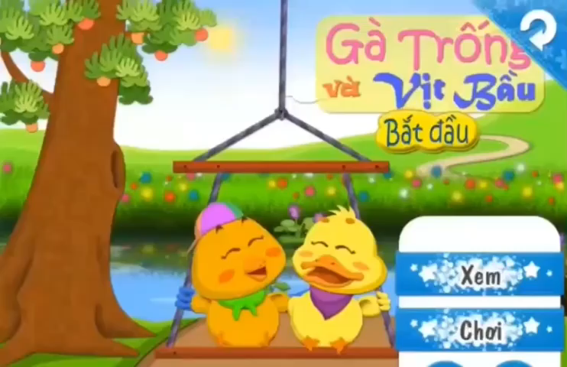

Slide 24

Bố mẹ dặn vịt bầu và gà trống như thế nào ?

Slide 25
Vịt Bầu đã bảo gì với gà trống ?

Slide 26
Gà trống đã làm gì ?

Slide 27
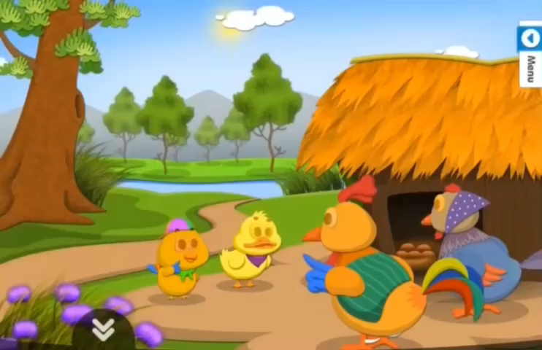

Slide 28
Gà Trống bị làm sao?

Slide 29
Gà trống kêu như thế nào?

Slide 30
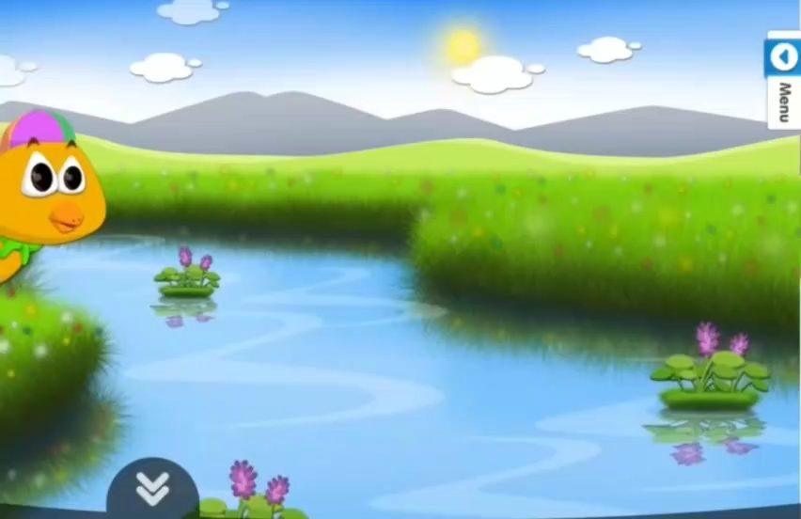

Slide 31
Ai đã cứu Gà trống ?

Slide 32
Được bác ngỗng nâu và vịt cứu sống Gà trống cảm thấy thế nào ?

Slide 33
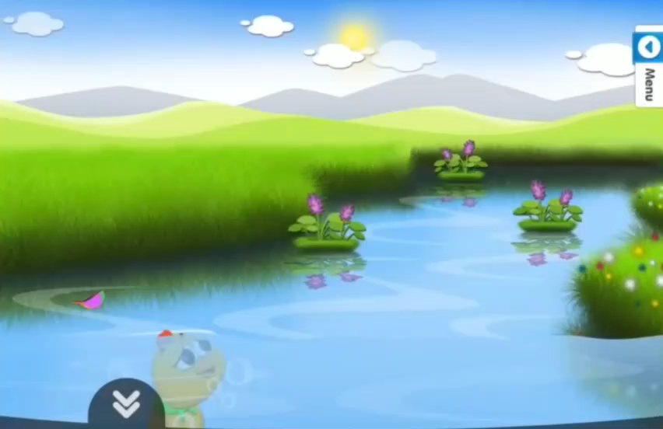

Slide 34

GIÁO DỤC
Bạn gà trống vì không nghe lời bố mẹ dặn ,vì có tính kiêu căng nên suýt bị làm sao?Nếu là các con khi bố mẹ dặn thì các con phải làm gì?Đúng rồi kiêu căng là một đức tính không tốt và khi còn nhỏ các con phải biết vâng lời bố mẹ dặn nhé.

Slide 35
LẦN 3: TRẺ XEM VIDEO

Slide 36


